Slide 1
Desarrollo sustentable y energía
En base a : Energía y Desarrollo
sustentable en América Latina y el Caribe - CEPAL, OLADE, y GTZ

Slide 2
En el trabajo tratamos sobre el tema del desarrollo sustentable, su vinculación y como lo condicionan las politicas y los distintos desarrollos energeticos de los paises de AL y el Caribe.
Trabajamos con una base de datos de de 24 paises para 6 años con 14 variables que iban desde lo socioeconómico (ej:PBI per cápita), hasta otras mas fuertemente vinculadas con lo energético y ambiental (ej: emisión de co2 per cápita)

Slide 3
La idea era lograr una clasificacion y una descripcion de los paises de la región, y asociarlo a los conceptos que desarrolla CEPAL, OLADE, y GTZ donde plantean bajo que circunstancias se puede dar el desarrollo sustentable.
Esto a traves de un ACP , donde particularmente elaboramos 2 análisis: uno correspondiente al 84’ y otro al 96’. Esta pseuda dinamica la buscamos para complementar lo descrpito en la bibliografia, que mencionan de ciertos cambios en las decadas mencionadas.

Slide 4
Intro
Desarrollo sustentable -> “aquel que distribuye más equitativamente los beneficios del progreso económico, protege al medioambiente nacional y mundial en beneficio de las futuras generaciones y mejore genuinamente la calidad de vida ”
El estudio del desarrollo se basará entonces en dimensiones política , económica, social y ambiental.

Slide 5
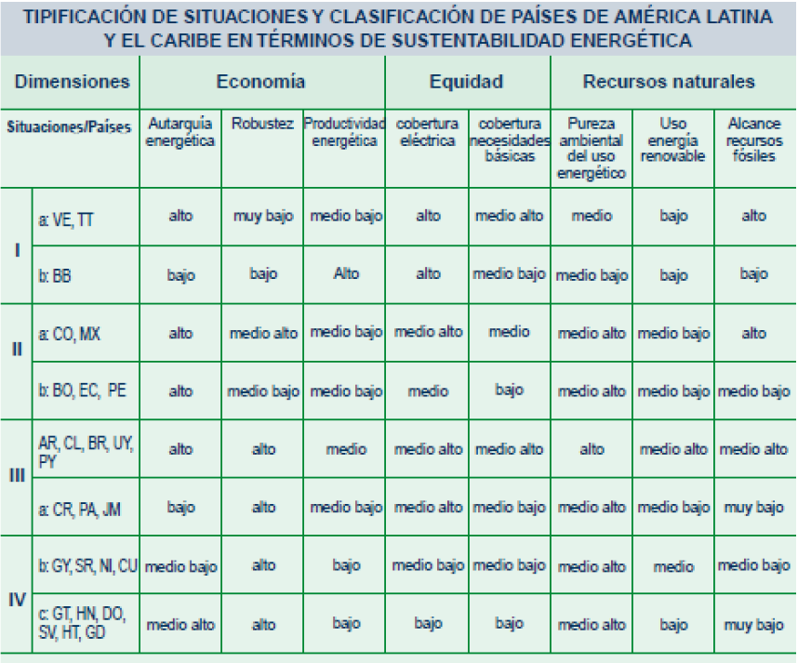
Clasificación por los autores

Slide 6
Relevancia y utilidad
En el análisis de correlaciones entre las variables, encontramos correlaciones altas en varios casos; por lo cual tiene sentido y utilidad hacer el analiss de components principales.
Para poder realizer el analisis, estandarizamos la base de datos.

Slide 7
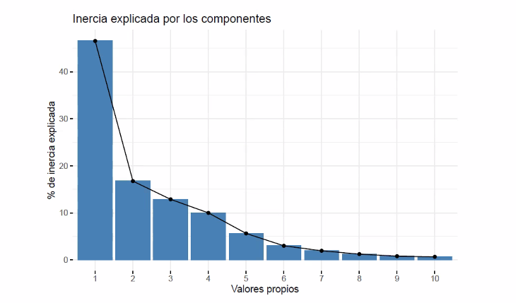
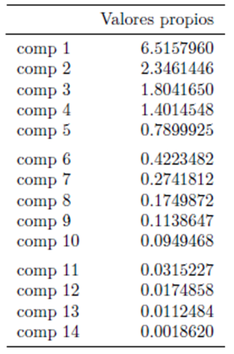
ACP para 1984
La variabilidad de los datos es captada en un 46.54% por el primer eje de inercia creado a partir del ACP. Sumar la segunda dimensión incrementa ese porcentaje hasta 63.3%

Slide 8
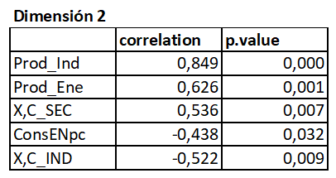
ACP para 1984
Bajo el criterio de Kaiser deberían retenerse 4 dimensiones.
Tabla de los valores del gráfico:

Slide 9
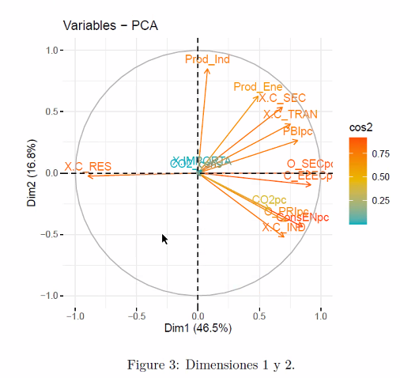
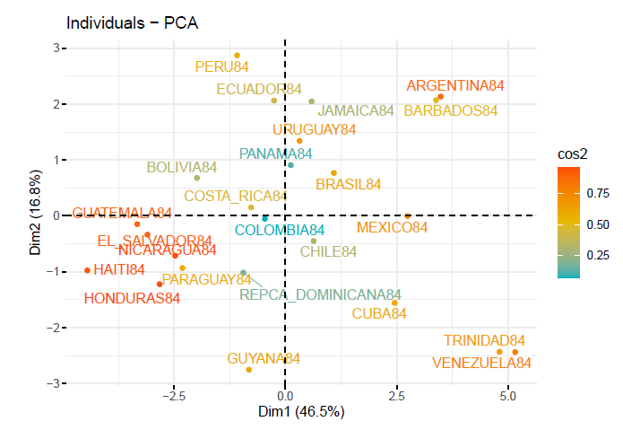
ACP para 1984

Slide 10
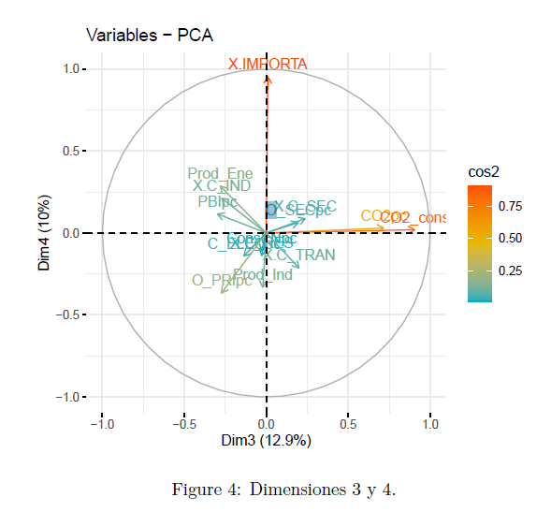
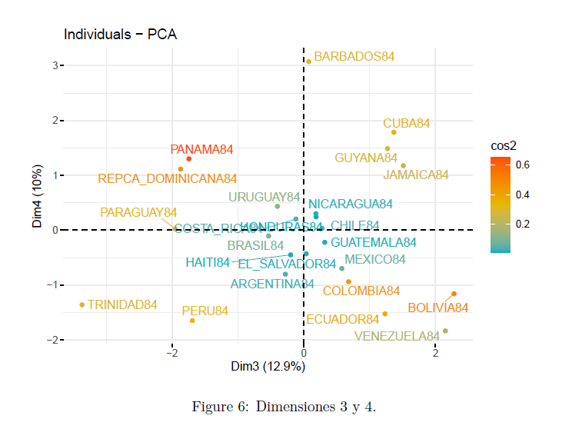
ACP para 1984

Slide 11
ACP para 1984

Slide 12
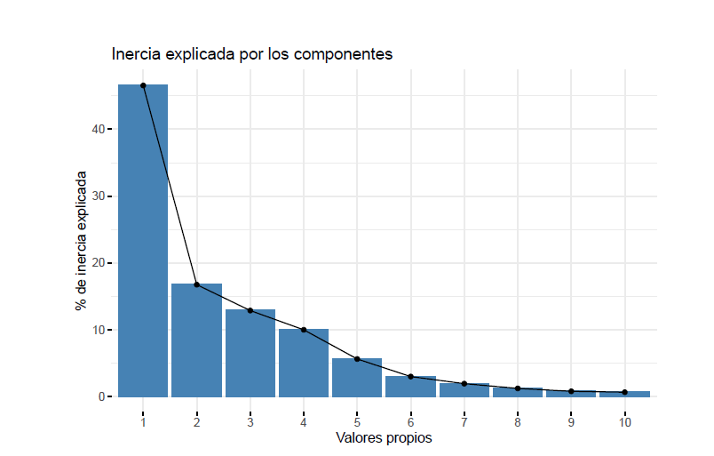
ACP para 1996
La variabilidad de los datos es captada en un 41.17% por el primer eje de inercia creado a partir del ACP. Sumar la segunda dimensión incrementa ese porcentaje hasta 65.38%

Slide 13
ACP para 1996

Slide 14
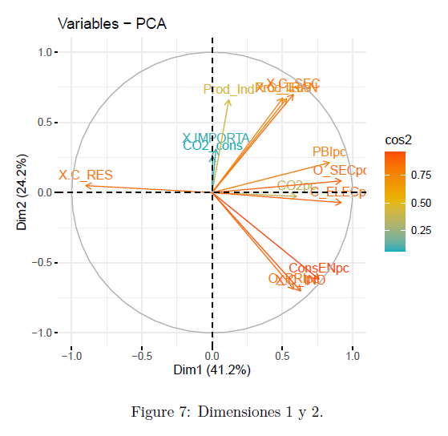
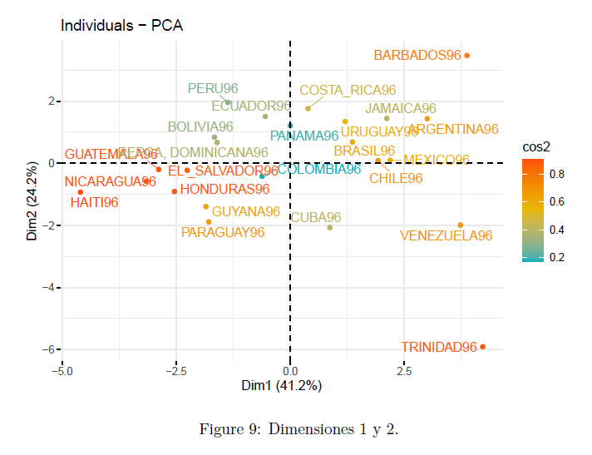
ACP para 1996

Slide 15
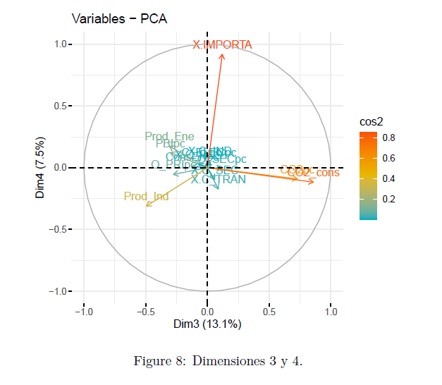
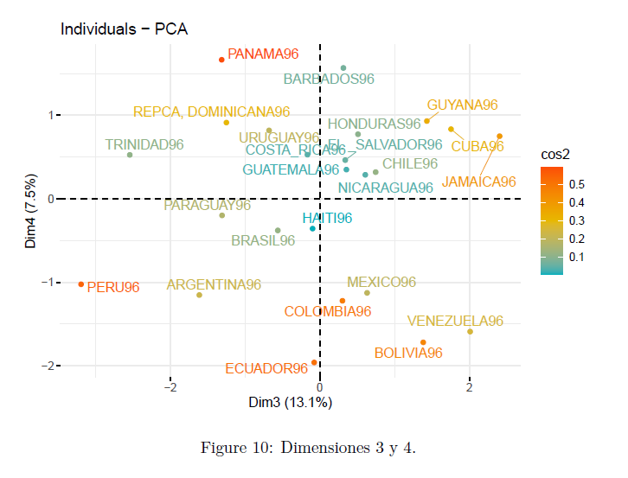
ACP para 1996

Slide 16
ACP para 1996

Slide 17
Conclusiones
Construimos las dimensiones economica y social ,siendo esas las más importantes para explicar las diferencias entre países.
En los resultados del 96, pudimos visualizar que no hubo un cambio estructural importante ( respecto a lo energético )
Encontramos en nuestro análisis que existía una relación positiva entre la diversificación energética y la eficiencia energética del sector productivo, que favorece al desarrollo de los países. Sin embargo, podrían haber indicios que muestren que este desarrollo no era sustentable, ya que en 1996 se vuelve relevante el nivel de emisión de CO2 per -cápita.

Slide 18
FIN

